Slide 1
Муниципальное КАЗЁННОЕ Общеобразовательное учреждение
«ПРОГИМНАЗИЯ «ЭВРИКА»
«Образы священных птиц в культуре
народов Крайнего Севера»

Slide 2
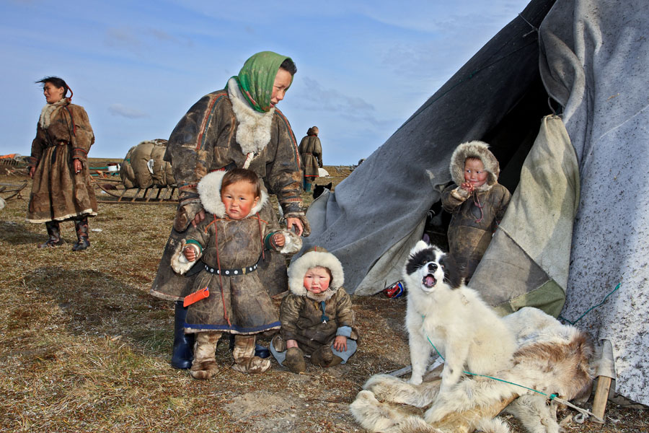
Мы живём на Ямале. Это земля исконного проживания ненцев, ханты, селькупов. Их традиционная культура складывалась на протяжении веков. Эти народы Севера живут по законам, передающимся от одного поколения другому. Самыми существенными являются отношения, которые складываются между человеком и природой. Образ птицы один из центральных в искусстве древнего и дорусского населения Сибири .
.

Slide 3
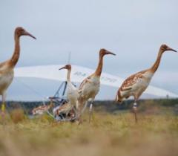
Знакомство с традиционной культурой ряда коренных народов Севера является первоочередным требованием времени к людям, живущим на территории края.
Цель исследования: изучение образов священных птиц в культуре народов Крайнего Севера.

Slide 4
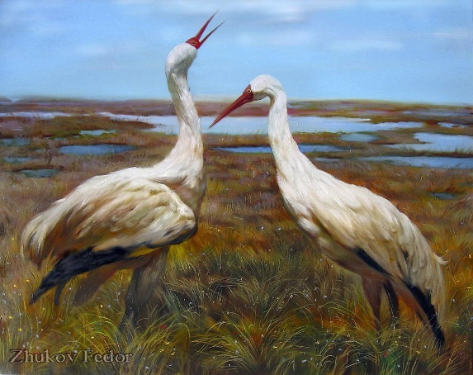
План исследования
Особенности традиционной культуры народов Крайнего Севера
Образы священных птиц в фольклоре народов Севера

Slide 5
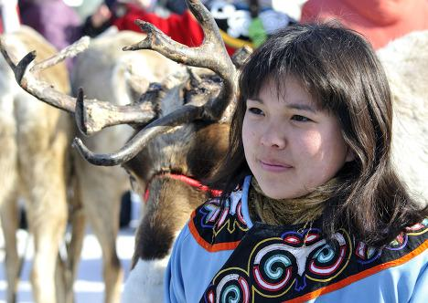
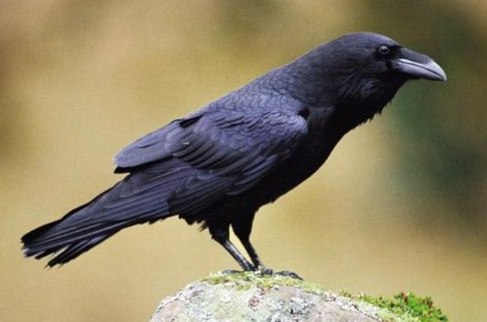
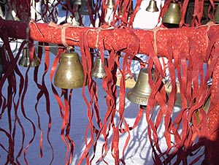
«ВОРОНИЙ ДЕНЬ»
В апреле на Ямале отмечают национальный хантыйский праздник "Ворона хатл» - Вороний День. Согласно хантыйской легенде, ворона, прилетая в северные края, будит спящую природу своим криком. В этот праздник люди обычно ходят друг к другу в гости с традиционными угощениями - строганиной, отварной олениной, ватрушками с ягодой. Дети и взрослые украшают деревья связками баранок и яркими ленточками, в которые заворачивают монетки. В качестве жертвоприношения - в благодарность природе и богам - режут оленя. Соревнуются в национальных видах спорта, устраивают гонки на оленьих упряжках. Хорошей приметой считается увидеть в этот день серую ворону – тогда загаданное желание обязательно сбудется.

Slide 6
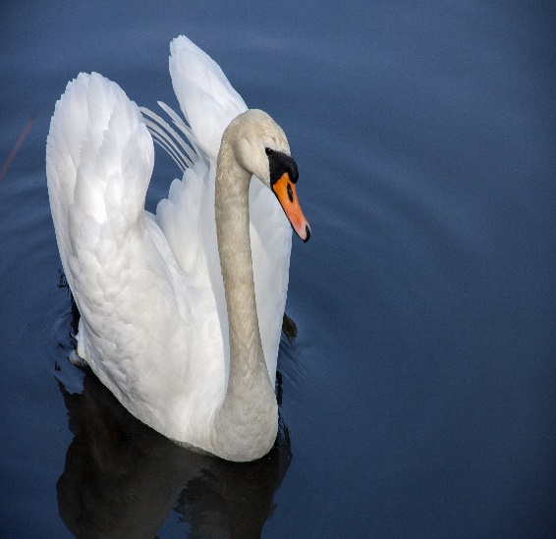
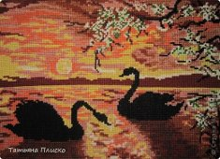
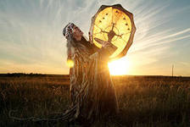
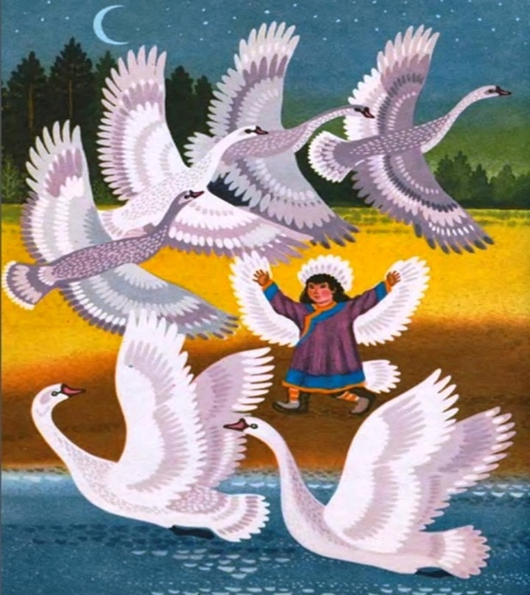
«проводы лебедя»
У народа ханты существует еще один праздник – Проводы Лебедя, который посвящен встрече и проводам священной птицы – лебедя. Этому событию предшествует праздник, сопровождаемый особым ритуалом. Основной обряд проводился на священном месте, куда разрешено было ходить только мужчинам. Здесь совершалось жертвоприношение. Это место было основано с незапамятных времен далекими предками. «Ты наша священная птица, мы в гости к тебе пришли и от чистого сердца все, что нужно, с собой принесли... Скоро настанет разлука, покинешь край свой родной... Мы ждем твоего возвращения весной. На своих могучих крыльях несись над горами, тайгой! Ясного неба желаем тебе над нашей прекрасной землей» ( слова ханты).

Slide 7
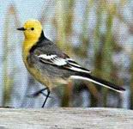
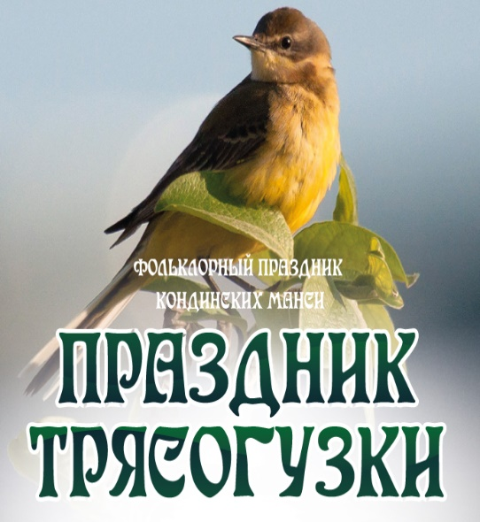
«праздник трясогузки»
Праздник Трясогузки или Вурщих Хатл – это весенний праздник народа манси. Для северных народов небольшие и быстрые птички трясогузки являются вестниками Красной весны и Большого света. В качестве торжественного мероприятия на площади селения устраивается своеобразный пир.

Slide 8
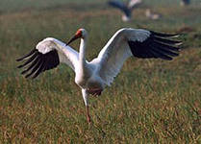
«ОБРАЗЫ СВЯЩЕННЫХ ПТИЦ В КУЛЬТУРЕ НАРОДОВ СЕВЕРА»
Стерх – священная птица хантов и манси, воплощение наблюдающего за миром людей божества Мир-Суснэ-хума, сына верховного бога Нум Торума. На болота, где гнездится стерх, ханты и манси ступать было запрещено, и места эти становились естественными заповедниками, где укрывались и другие птицы.
Стерх -персонаж мифов, легенд.

Slide 9
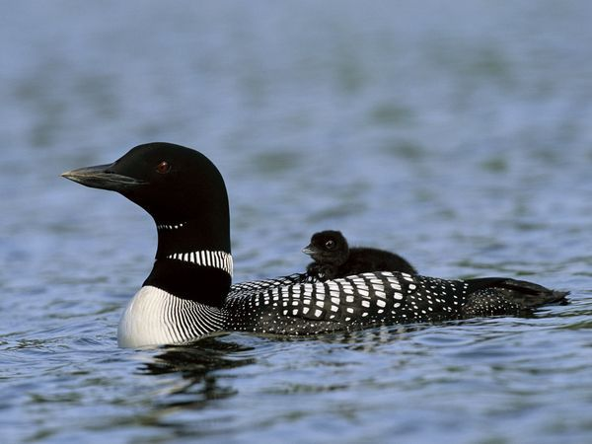
«ОБРАЗЫ СВЯЩЕННЫХ ПТИЦ В КУЛЬТУРЕ НАРОДОВ СЕВЕРА»
Гагара–голос гагары похож на плач, поэтому о гагаре говорят, что она не поет, а стонет. По мансийски эту птицу зовут «лули», а по–русски – гагарой.

Slide 10
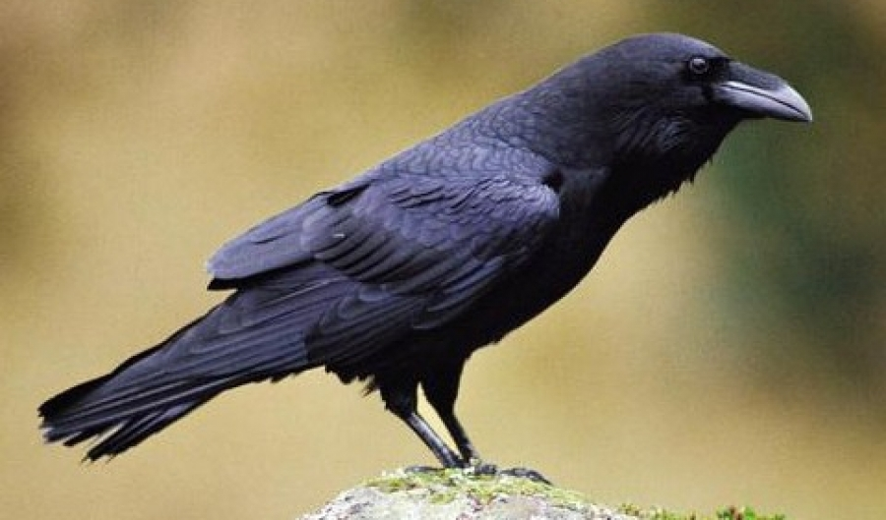
«ОБРАЗЫ СВЯЩЕННЫХ ПТИЦ В КУЛЬТУРЕ НАРОДОВ СЕВЕРА»
В преданиях вороны выступают покровительницами женщин и детей. Старые люди говорят, что ворона - хорошая птица, потому что всегда радуется рождению детей.

Slide 11
НАШИ ОТКРЫТИЯ
Коренные жители Ямала не мыслят себя вне природы, существуют в гармонии и полном согласии с ней, поэтому многие птицы для них являются священными.
На протяжении веков коренные жители Севера Ямала в сказках, преданиях, легендах писали о священных птицах

Slide 12
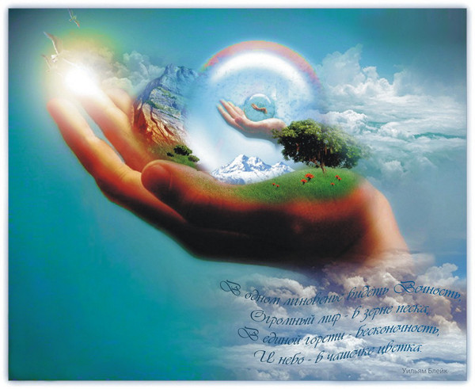
Мир птиц велик и разнообразен. И для того, чтобы меньшие братья не погибли, мы должны заботиться о них и охранять их.

